Slide 1
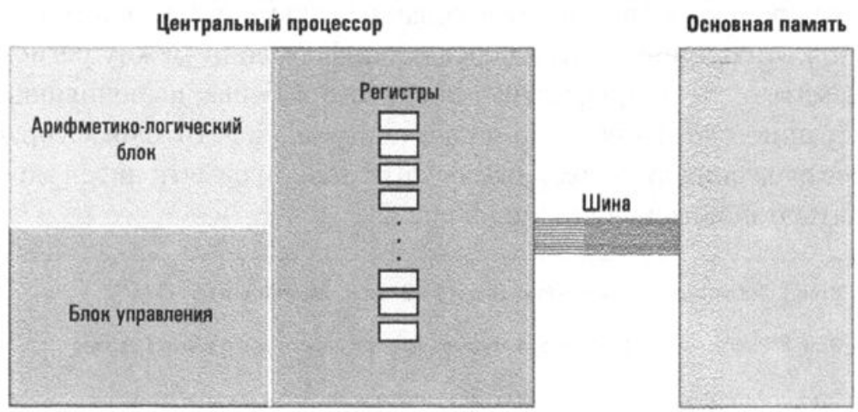
4. Обработка данных
4.1. Архитектура гипотетического компьютера
4.1.1. Центральный процессор
Рис. 4.1. Типичный центральный процессор

Slide 2
Арифметико-логический блока (АЛБ), включает электронные схемы, выполняющее различные операции с данными (такие, как сложение и вычитание).
Регистры общего назначения используются для временного хранения данных, обрабатываемых в ЦП.
Для обработки информации, сохраняемой в основной памяти машины, блок управления должен:
- организовать передачу данных из памяти в регистры общего назначения;
- указать арифметико-логическому блоку(АЛБ), в каких регистрах содержатся необходимые входные данные;
- активизировать соответствующие электронные схемы АЛБ,
- указать арифметико-логическому блоку тот регистр, в который должен быть помещен результат.

Slide 3
В качестве примера рассмотрим выполнение операции сложения.
Для этого данные должны быть перенесены из основной памяти в регистры
общего назначения в ЦП, значения должны быть просуммированы, а результат,
также помещенный в регистр, затем должен быть сохранен в ячейке памяти.
Этап 1. Выбрать первое слагаемое из основной памяти и поместить его в регистр.
Этап 2. Выбрать второе слагаемое из основной памяти и поместить его в другой
регистр.
Этап 3. Активизировать электронную схему суммирования, указав используемые
на этапах 1 и 2 регистры в качестве входных и задав еще один регистр в качестве
выходного, предназначенного для размещения результата.
Этап 4. Сохранить результат выполнения операции в основной памяти.
Этап 5. Завершить выполнение операции.
Рис. 4.2. Сложение двух чисел, сохраняемых в основной
памяти компьютера

Slide 4
4.1.2. Концепции хранимой программы
Последовательность битов может представлять как данные, так и команды
управления работой компьютера.
Ранние модели вычислительных устройств не отличались особой гибкостью,
так как программы их работы встраивались непосредственно в блок
управления как неотъемлемая часть данной машины.
Для достижения большей гибкости некоторые ранние электронные
компьютеры проектировались так, чтобы блок управления машиной можно было
перекоммутировать достаточно удобным способом.
Значительный шаг вперед (приписываемый, возможно несправедливо, Джону
фон Нейману (John von Neuman)) состоял в том, что программа,
как и данные, тоже может быть закодирована в виде последовательности битов и
сохранена в основной памяти компьютера.
Если разработать блок управления таким образом, чтобы он был способен
извлекать программу из памяти, расшифровывать команды, а затем выполнять их,
то программу работы компьютера можно было бы изменять посредством изменения
содержимого ячеек его основной памяти, вместо того чтобы перекоммутировать
схемы блока управления.

Slide 5
4.2. Машинный язык
Для реализации концепции хранимой программы ЦП должен быть
разработан так, чтобы иметь возможность распознавать определенные
битовые комбинации как представления конкретных команд.
Набор выполняемых операций вместе с системой их кодирования называют
машинным языком, поскольку он представляет собой средство передачи
алгоритмов компьютеру.
Команды, закодированные на этом языке, называют командами машинного
уровня или просто машинными командами.

Slide 6
4.2.1. Машинные команды
Полный список машинных команд, которые типичный ЦП должен уметь
декодировать и выполнять, относительно невелик.
В действительности, если машина способна выполнять определенный тщательно
продуманный набор элементарных операций, то дальнейшее расширение набора
команд машины не приведет к увеличению ее теоретических функциональных
возможностей.
Другими словами, после какого-то момента добавление новых функций
позволяет повысить лишь удобство эксплуатации машины, однако никак не
влияет на основные ее свойства.

Slide 7
Команды передачи данных
Группа команд этой категории включает те команды, при выполнении
которых происходит перемещение данных из одного места в другое.
На рис. 4.2 к этой группе относятся действия, выполняемые на этапах 1, 2 и 4.
Арифметические и логические команды
Эта группа включает команды, которые передают в блок управления запросы
на выполнение определенных действий арифметико-логического блока.
На рис. 4.2 к этой категории относятся действия, выполняемые на этапе 3.
Как следует из самого названия арифметико-логического блока, он также
предусматривает выполнение группы операций, отличающихся от основных
арифметических действий. К ним относятся, например, обычные логические
операции И (AND), ИЛИ (OR) и исключающее ИЛИ (XOR).
Команды управления
Команды этой группы предназначены для управления ходом выполнения
программы, а не обработки каких-либо данных.
Данная категория включает много интересных команд, например группу
команд перехода (JUMP) или ветвления (BRANCH).
Они используются для перенаправления управляющего блока на
выполнение команды, отличной от той, которая является очередной в
выполняемой последовательности.

Slide 8
Команды перехода
реализуются в двух вариантах: команды безусловного перехода и команды
условного перехода.
К первому варианту относится команда типа "Пропустите все команды до
этапа 5",
а ко второму - команда типа "Если полученное число равно 0, то перейдите
к этапу 5".
Разница между ними состоит в том, что при выполнении команды условного
перехода изменение последовательности произойдет только при выполнении
указанного условия.
Этап 1. Загрузить (LOAD) в регистр число из основной памяти.
Этап 2. Загрузить (LOAD) в другой регистр еще одно число из основной памяти.
Этап З. Если второе число равно нулю, перейти (JUMP) к этапу 6.
Этап 4. Разделить содержимое первого регистра на содержимое второго и записать результат в третий регистр.
Этап 5. Запомнить (STORE) содержимое третьего регистра в основной памяти.
Этап 6. Завершить (STOP) выполнение операции.
Рис. 4.3. Деление чисел, сохраняемых в основной памяти

Slide 9
4.2.2. Vole: пример простого машинного языка
Архитектура машины Vole
Гипотетическая машина Vole имеет 16 регистров общего назначения,
пронумерованных от 0х0 до 0xF (в шестнадцатеричной системе счисления).
Длина каждого регистра равна одному байту (восьми битам).
Для идентификации регистров в машинных командах каждому регистру
присвоен уникальный четырёхбитовый код, который представляет собой
номер этого регистра.
Таким образом, регистр 0х0 идентифицируется как 0000 (шестнадцатеричный
0), а регистр 0х4 - как 0100 (шестнадцатеричное 4).

Slide 10
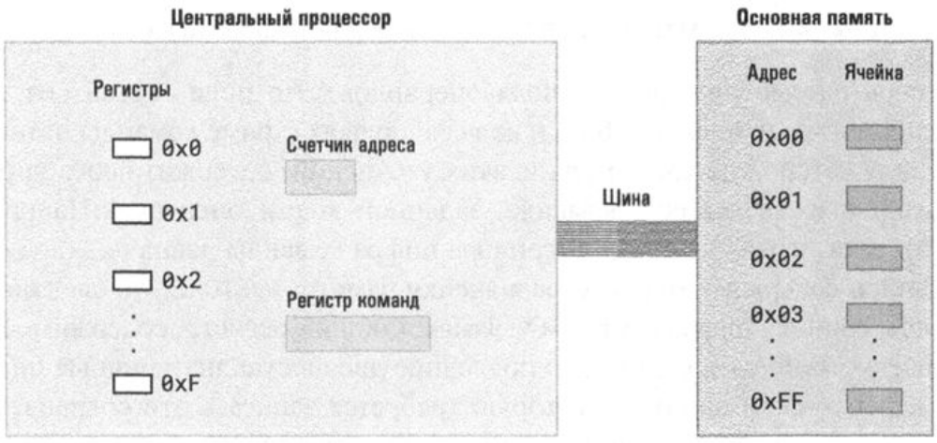
Память рассматриваемой машины состоит из 256 ячеек, и каждая ячейка
имеет уникальный адрес, представляющий собой целое число в диапазоне от 0
до 255.
Адрес любой ячейки памяти в рассматриваемой машине может быть
представлен восьмибитовыми двоичными числами от 00000000 до 11111111
(в шестнадцатеричном представлении - от 0х0 до 0xFF).
Рис. 4.4. Архитектура машины Vole

Slide 11
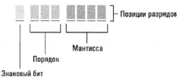
Предполагается, что числа с плавающей запятой хранятся в памяти этой
машины в восьмибитовом формате:

Slide 12
Машинный язык Vole
Длина каждой команды машины Vole равна двум байтам.
Первые четыре бита содержат код операции, а последующие 12 бит образуют
поле операндов.
В приведенной ниже таблице перечислены и кратко описаны команды, коды
которых даны в шестнадцатеричном представлении.
Буквы "R", "S" и "Т" используются для указания в поле операндов позиции
шестнадцатеричных цифр, представляющих идентификаторы регистров,
которые могут принимать те или иные значения в зависимости от конкретного
случая использования команды.
В противоположность этому буквы "Х" и "У" используются для
указания в поле операндов позиций тех шестнадцатеричных цифр, которые
не являются идентификаторами регистров.

Slide 13
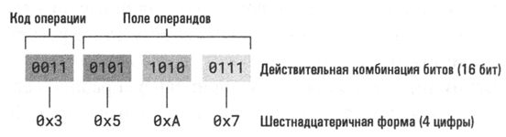
Кодированное представление машинной команды обычно состоит из двух
частей: поля кода операции ( op-code- сокращение от "operation code") и поля
операндов.
Весь машинный язык машины Vole включает только 12 основных команд.
Каждая из них кодируется в 16 битах, представляемых в листингах четырьмя
шестнадцатеричными цифрами (рис. 4.5).
Код операции для каждой команды размещается в первых ее четырех битах и
представляется одной шестнадцатеричной цифрой. Поэтому полный перечень
команд машины Vole включает двенадцать базовых команд, коды операций
которых представляются шестнадцатеричными цифрами от 0x1 до 0хС.
В таблице ниже, любая команда, код которой начинается с шестнадцатеричной
цифры 0х3 (битовая комбинация 0011), является командой сохранения
STORE, а каждая команда, код которой начинается с шестнадцатеричного
символа 0хА, является командой циклического сдвига ROTATE.
Рис. 4.5. Формат команды вычислительной машины Vole

Slide 14
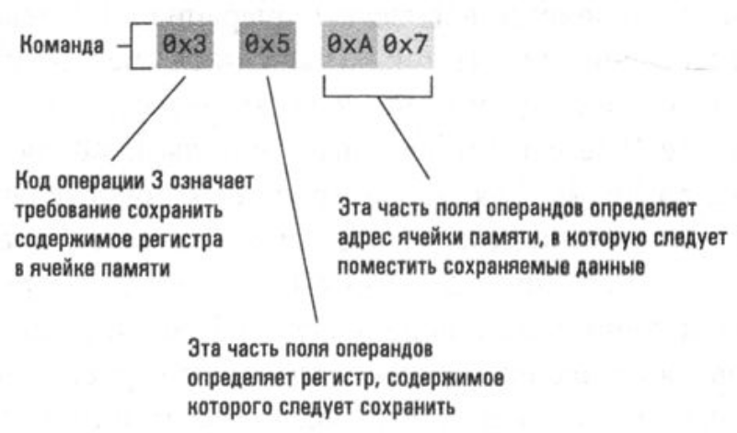
Поле операндов состоит из трех шестнадцатеричных цифр (12 бит) и во всех
случаях (кроме команды остановки HALТ, для которой не требуется
никаких уточнений) содержит необходимые дополнительные сведения о команде,
заданной кодом операции.
Например (рис. 4.6), если первая шестнадцатеричная цифра команды
равна 0х3 (код операции записи содержимого регистра в ячейку памяти - STORE),
то следующая шестнадцатеричная цифра команды указывает общий регистр,
содержимое которого следует записать в память, а последние две
шестнадцатеричные цифры задают адрес ячейки памяти, в которую требуется
записать эти сохраняемые данные.
Таким образом, команду 0х35А7 можно расшифровать как указание:
"Сохранить комбинацию битов из регистра 5 в ячейку памяти с адресом 0хА7".
Рис. 4.6. Декодирование команды 0х35А7

Slide 15
Код операции | Операнд | Описание
0xl | RXY | Команда LOAD - загрузка в регистр R двоичного кода, который в данный момент находится в ячейке памяти с адресом ХУ. Пример: команда 0х14А3 помещает в регистр 0х4 текущее содержимое ячейки памяти с адресом 0хА3
0х2 | RXY | Еще одна команда LOAD - помещение в регистр R двоичного кода, записанного в полях ХУ самой этой команды. Пример: команда 0х20А3 помещает в регистр охо шестнадцатеричное значение 0хА3
0х3 | RXY | Команда STORE - записывает текущее содержимое регистра R в ячейку памяти с адресом ХУ. Пример: команда 0х35B1 помещает содержимое регистра 0xS в ячейку памяти с адресом 0хBl
0х4 | 0RS | Команда MOVE - переписывает текущее содержимое регистра R в регистр S. Пример: команда 0х40А4 копирует содержимое регистра 0хА в регистр 0х4
0x5 | RST | Команда ADD - текущее содержимое регистров S и Т суммируется в предположении, что это два числа в двоичном дополнительном коде. Полученный результат помещается в регистр R. Пример: команда 0х5726 суммирует содержимое регистров 0х2 и 0х6 как двоичных чисел в дополнительном коде. Полученная сумма помещается в регистр 0х7

Slide 16
0х6 | RST | Еще одна команда ADD - текущее содержимое регистров S и Т суммируется в предположении, что это два числа в формате с плавающей запятой. Полученный результат помещается в регистр R также в формате с плавающей запятой. Пример: команда 0х634Е суммирует содержимое регистров 0х4 и 0хЕ как двоичных чисел в формате с плавающей запятой. Полученная сумма помещается в регистр 0х3
0х7 | RST | Команда OR - выполняет поразрядную операцию OR над текущим содержимым регистров S и Т. Полученный результат помещается в регистр R. Пример: команда 0х7СВ4 помещает в регистр 0хс результат выполнения поразрядной операции OR над содержимым регистров 0хв и 0х4
0х8 | RST | Команда AND - выполняет поразрядную операцию AND над текущим содержимым регистров S и Т. Полученный результат помещается в регистр R. Пример: команда 0х8045 помещает в регистр 0х0 результат выполнения поразрядной операции AND над содержимым регистров 0х4 и 0xS
0х9 | RST | Команда XOR - выполняет поразрядную операцию XOR над текущим содержимым регистров S и Т. Полученный результат помещается в регистр R. Пример: команда 0х95F3 помещает в регистр 0xS результат выполнения поразрядной операции XOR над содержимым регистров 0xF и 0х3
0хA | RoX | Команда ROT АТЕ - выполняет операцию циклического поразрядного сдвига вправо на Х позиций текущего содержимого регистра R. При каждом одиночном сдвиге бит из младшего разряда регистра перемещается в его старший разряд. Пример: команда 0хА403 выполняет циклический поразрядный сдвиг вправо на 3 бит содержимого регистра 0х4

Slide 17
0хB | RXY | Команда JUMP - передает управление команде, хранящейся в ячейке памяти с адресом ХУ, но только в том случае, если содержимое регистра R в точности совпадает с содержимым регистра 0. В противном случае сохраняется обычный порядок выполнения команд, т.е. следующей для выполнения будет выбрана команда, хранящаяся в ячейке памяти, расположенной сразу после ячейки с данной командой. (Передача управления осуществляется копированием на этапе выполнения команды содержимого, записанного в полях ХУ самой команды, в счетчик адреса процессора.) Пример: команда 0хB43C осуществляет сравнение содержимого регистра 0х4 с содержимым регистра 0х0. Если их содержимое одинаково, в счетчик адреса помещается двоичный код 0х3C, после чего выполнение команды завершается, а следующей будет выполнена команда, выбранная из ячейки памяти с этим адресом. В противном случае непосредственно после сравнения команда завершается и выполнение программы продолжается с сохранением обычного порядка выполнения команд
0хC | 000 | Команда HALT - завершает выполнение программы. Пример: команда 0хC000 прекращает выполнение текущей программы

Slide 18
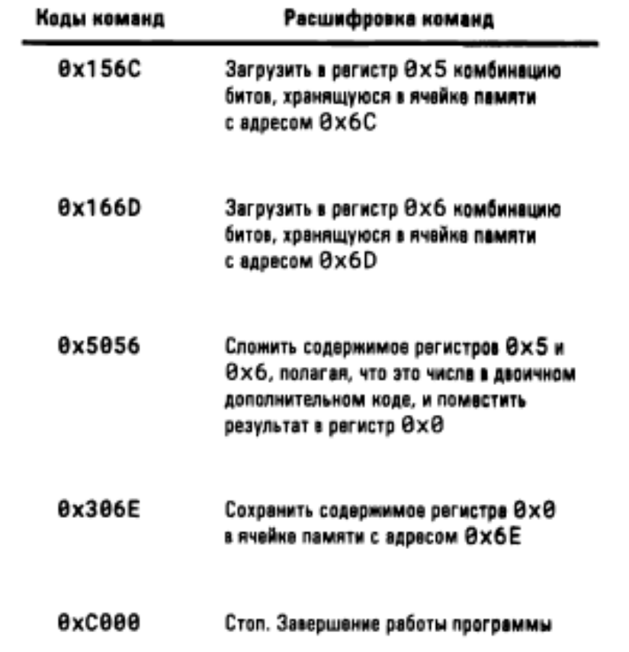
Этап 1. Выбрать первое слагаемое из основной памяти и поместить его в регистр.
Этап 2. Выбрать второе слагаемое из основной памяти и поместить его в другой регистр.
Этап 3. Активизировать электронную схему суммирования, указав используемые на
этапах 1 и 2 регистры в качестве входных и задав еще один регистр в качестве выходного,
предназначенного для размещения результата.
Этап 4. Сохранить результат выполнения операции в основной памяти.
Этап 5. Завершить выполнение операции.
Сложение двух чисел, сохраняемых в основной
памяти машины
Рис. 4.7. Закодированная на машинном языке версия
последовательности команд, приведенной выше

Slide 19
4.3. Выполнение программы
4.3.1. Общий процесс выполнения команд
Компьютер выполняет хранимую в его памяти программу посредством
копирования по мере необходимости команд из основной памяти в ЦП.
Как только команда попадает в ЦП, она декодируется, после чего
выполняется.
Порядок, в котором команды выбираются из памяти, соответствует
порядку их размещения в памяти, за исключением случаев выполнения
команды перехода (JUMP).
В процессе выполнения команд, используются два специализированных
регистра ЦП: счетчик адреса и регистр команд.
Регистр команд используется для хранения кода выполняемой
в данный момент команды.
Счетчик адреса содержит адрес команды, которая будет выполнена
следующей, т.е. он предназначен для наблюдения за ходом
выполнения программы.

Slide 20
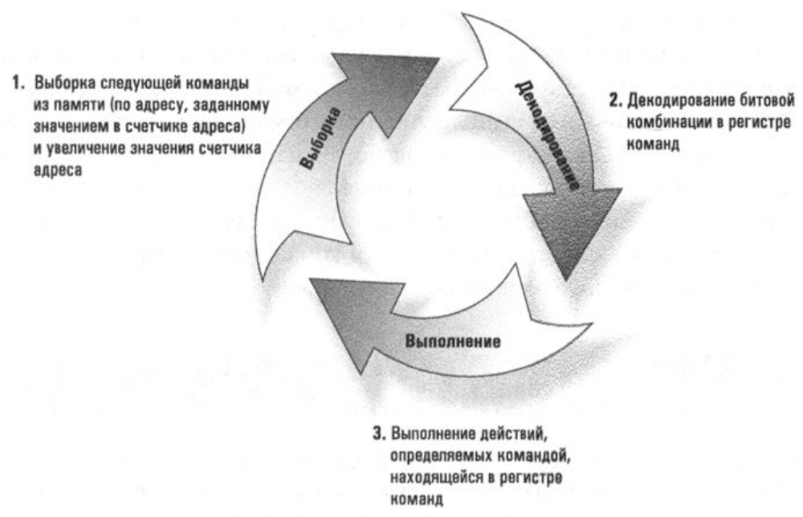
ЦП работает в режиме постоянного повторения алгоритма, называемого
машинным циклом, состоящего из трех этапов: выборки, декодирования и
выполнения (рис. 4.8).
Рис. 4.8. Схема машинного цикла
Порядок, в котором команды выбираются из памяти, соответствует порядку
их размещения в памяти, за исключением случаев выполнения команды
перехода (JUMP).

Slide 21
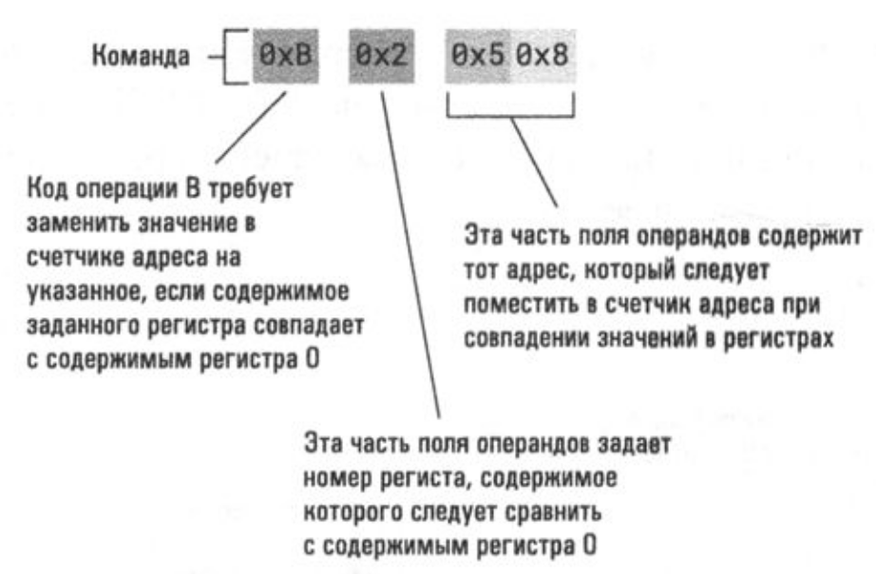
Рассмотрим выполнение команды с кодом 0хВ258 (рис. 4.9),
которая имеет следующий смысл:
"Выполнить переход к команде, сохраняемой по адресу 0х58, если содержимое
регистра 0х2 идентично содержимому регистра 0х0".
В этом случае этап выполнения в машинном цикле начинается со сравнения
содержимого регистров 0х2 и 0х0. Если оно различно, то этап выполнения
этой команды завершается и начинается выполнение нового машинного цикла.
Если же содержимое указанных регистров одинаково, то машина на данном
этапе выполнения поместит в счетчик адреса значение 0х58, в результате чего
на этапе выборки следующего машинного цикла блок управления обнаружит в
счетчике адреса значение 0х58 и следующей в регистр команд будет загружена,
а затем выполнена команда, расположенная по этому адресу.
Рис. 4.9. Расшифровка команды 0хВ258

Slide 22
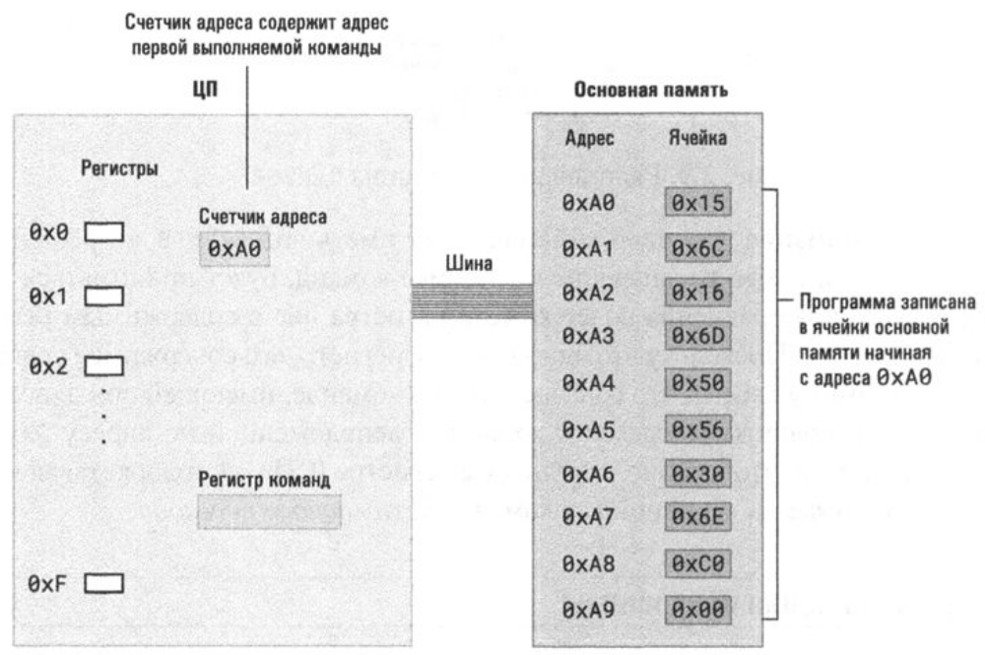
4.3.2. Пример выполнения программы
Рис. 4.10. Программа, представленная на рис. 4.7, записана в основную
память и готова к выполнению

Slide 23
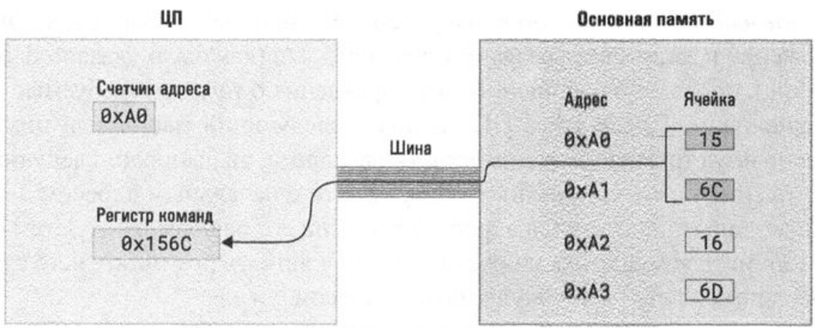
Свою работу ЦП начинает с извлечения из основной памяти команды, записанной
по адресу 0хА0, и помещает ее код (0хl56С) в регистр команд (рис. 4.11,а).
Рис. 4.11а. Выполнение этапа выборки первого машинного цикла

Slide 24
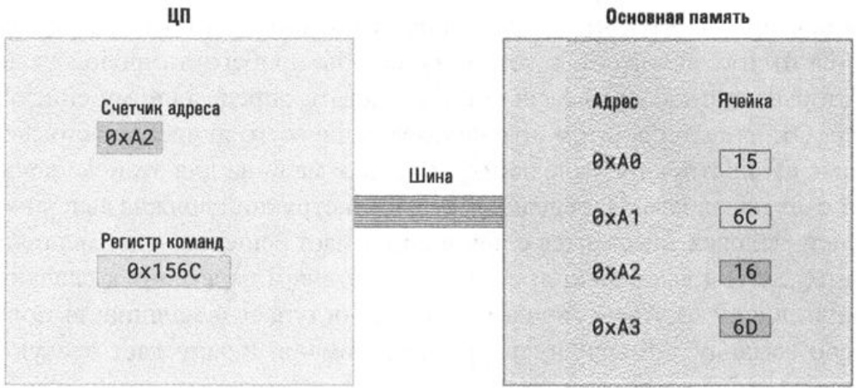
Далее ЦП добавляет число 2 к значению в счетчике адреса, чтобы содержимое
этого регистра представляло собой адрес следующей команды (рис. 4.11, б).
По завершении этапа выборки первого машинного цикла в счетчике адреса и
регистре команд будут содержаться следующие данные:
Счетчик адреса: 0хА2
Регистр команд: 0х156С
Рис. 4.11б. Выполнение этапа выборки первого машинного цикла
Далее содержимое счетчика команд увеличивается таким образом, чтобы он
указывал на начало следующей команды

Slide 25
На следующем этапе ЦП анализирует команду, помещенную в регистр
команд, и приходит к заключению, что это команда загрузки в регистр 0x5
cодержимого ячейки памяти с адресом 0х6С.
Загрузка осуществляется на этапе выполнения данного машинного цикла,
после чего блок управления начинает новый машинный цикл.
Этот цикл начинается с выборки команды 0х166D из двух ячеек памяти
начиная с адреса 0хА2.
ЦП помещает эту команду в регистр команд и увеличивает
значение счетчика адреса, после чего оно становится равным 0хА4.
После завершения очередного этапа выборки в счетчике адреса и
регистре команд будут следующие данные:
Счетчик адреса: 0хА4
Регистр команд: 0х166D

Slide 26
Далее ЦП декодирует команду 0х166D и определяет, что в регистр 0х6
необходимо загрузить содержимое ячейки памяти с адресом 0х6D, после чего
выполняет эту команду, и в регистре 0х6 в конечном счете оказывается
требуемое значение.
Поскольку в данный момент счетчик адреса имеет значение 0хА4, ЦП
считывает следующую команду, которая начинается с указанного адреса.
В результате в регистр команд загружается значение 0x5056, а счетчик адреса
получает новое значение - 0хА6.
Блок управления декодирует содержимое этой команды и выполняет ее
посредством активизации электронной схемы сложения чисел
в дополнительном двоичном коде, указав этой схеме использовать как входные
регистры 0x5 и 0х6.

Slide 27
4.3.3. Программы или данные
В основной памяти компьютера можно одновременно разместить множество
программ, выделив для каждой различные области памяти.
Тем, какая из этих программ начнет выполняться при запуске машины, можно
легко управлять, просто установив соответствующим образом исходное значение счетчика адреса.
Однако не следует забывать, что данные также содержатся в основной памяти
и кодируются с помощью нулей и единиц, поэтому машина сама по себе не
может установить, что именно является данными, а что - программой.
Если в счетчике адреса вместо адреса требуемой программы будет установлен адрес данных, то ЦП не сможет предпринять никаких иных действий, кроме как рассматривать битовые комбинации данных так, как если бы они были командами,
и попытаться их выполнить.
Полученный результат непредсказуем и будет зависеть от того, с какими именно данными работала машина.
Тем не менее, это дает большие преимущества, поскольку, благодаря такому подходу, одна программа может работать с другими программами (и даже с самой собой) как с обычными данными.

Slide 28
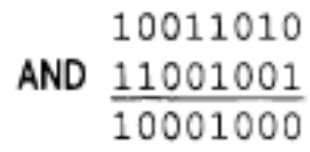
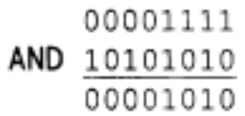
4.4. Арифметические и логические команды
4.4.1. Логические операции
Рассмотренные ранее логические операции могут быть расширены, т.е.
могут рассматриваться как операции, комбинирующие значения двух строк битов
для получения одной строки битов на выходе, что достигается посредством
применения соответствующей базовой операции к отдельным позициям в строках.
Пример:
При выполнении этой строковой операции результат операции
AND для двух битов в каждой позиции исходных строк просто записывается
в этой же позиции строки результата.
Операции AND чаще всего используются для помещения нулей в некоторую
часть битовой комбинации (не затрагивая при этом другую ее часть).
Например,
Подобное применение операции AND является примером процедуры,
называемой маскированием.

Slide 29
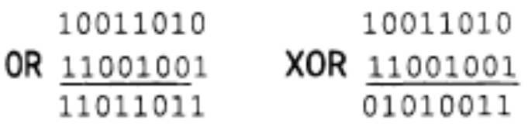
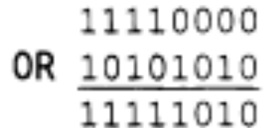
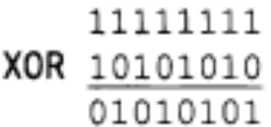
Аналогичным образом при выполнении
операций OR и XOR с теми же входными строками битов будут получены следующие
результаты:
Операция OR может применяться для дублирования части строки с помещением во все ее оставшиеся биты единиц.
Операция XOR чаще всего используется для создания строки дополнения к
некоторой строке битов, - этого результата можно достичь, если применить
эту операцию к байту и маске из всех единиц.

Slide 30
4.4.2. Операции сдвига
Операции сдвига и циклического сдвига (вращения) позволяют перемещать
биты в регистре и часто используются для решения проблем выравнивания.
Возьмем для примера некоторый байт и сдвинем его содержимое на один
бит вправо. На правом конце байта крайний бит выйдет за его пределы и будет
потерян, тогда как на левом конце образуется пустое место, в которое потребуется
ввести некоторое значение.
Одним из возможных решений является помещение бита, удаляемого с одного
конца байта, в пустую позицию на другом его конце. В результате мы получим
циклический сдвиг, который иногда называют вращением.
Другим вариантом решения является удаление бита, выходящего за пределы
байта, и помещение в освободившиеся позиции исключительно значения 0.
Подобный вариант называют логическим сдвигом.
Этот вариант сдвига влево можно использовать для умножения значения байта в
дополнительном двоичном коде на число 2.

Slide 31
Если нужно обязательно сохранить тот знаковый бит, который используется в
данной нотации, то для этого часто используется такой вариант сдвига вправо,
при котором освободившаяся позиция (а это чаще всего и будет знаковый бит)
всегда заполняется тем значением, которое в ней находилось до операции сдвига.
Сдвиги, которые не изменяют значения знакового бита, иногда называют
арифметическими.
Из всего разнообразия теоретически возможных команд сдвига в языке рассмотренной выше машины Vole присутствует только операция циклического
сдвига вправо, которой присвоен код операции 0хА.
В данном случае первая шестнадцатеричная цифра в поле операндов определяет регистр, содержимое которого подвергается операции циклического сдвига, а оставшаяся часть поля операндов задает количество двоичных позиций, на которое осуществляется сдвиг.
Следовательно, команду 0xA501 можно расшифровать следующим
образом: "Циклически сдвинуть содержимое регистра 0х5 вправо на 1 бит".

Slide 32
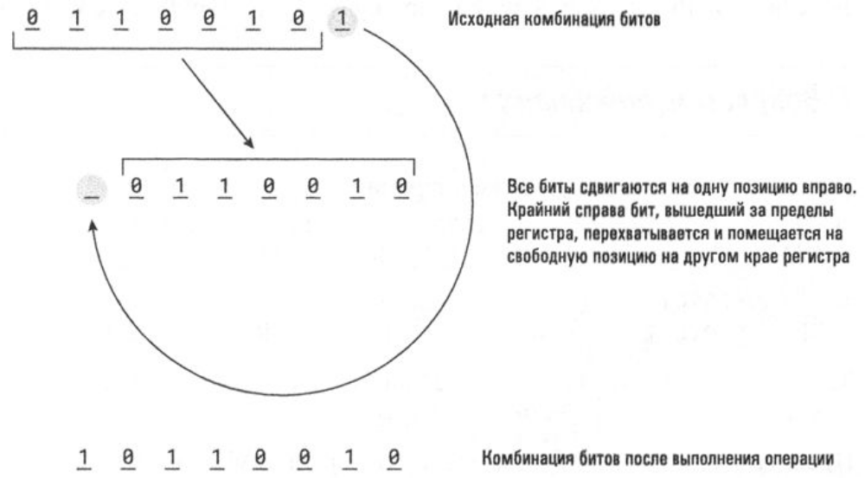
Поэтому, если в регистре 0х5 исходно содержалось значение 0х65, то после
выполнения данной команды в нем будет содержаться значение 0хB2 (рис. 4.12).
Рис. 4.12. Циклический сдвиг (Rotate) комбинации битов 0х65 на
один бит вправо

Slide 33
4.4.3. Арифметические операции
Арифметические операции уже рассматривались выше. Сделаем дополнительные
замечания по этому поводу.
Во-первых, как уже говорилось, операция вычитания
может быть выполнена с помощью сложения и отрицания. Более того, умножение
- это всего лишь многократно повторенное сложение, а деление - многократно
повторенное вычитание. По этой причине некоторые простые ЦП имеют в своем
наборе команд только операции сложения или, возможно, сложения и вычитания.
Во-вторых, существует множество различных вариантов любой арифметической
операции. При операциях сложения операнды могут быть представлены в двоичном
дополнительном коде, и тогда операция их сложения будет выполняться, как
обычное поразрядное двоичное суммирование.
Если же операнды будут представлены как числа в формате с плавающей точкой, то
при суммировании сначала потребуется выделить мантиссу каждого из чисел,
после чего эти значения нужно будет сдвинуть вправо или влево в зависимости от
значения в поле порядка. Затем следует проверить знаковые биты и выполнить
операцию сложения, а полученный результат вновь перевести в формат с
плавающей точкой.
Как видим хотя обе описанные выше операции считаются операциями сложения,
действия машины по их выполнению будут существенно различаться.

Slide 34
4.5. Взаимодействие с другими устройствами
Основная память и ЦП образуют центральное звено компьютера.
Под «другими» устройствами понимаются периферийные или внешние устройства:
массовая память, принтеры, клавиатура, мышь, экран дисплея, цифровая фотокамера,
Сканеры, а также другие компьютеры.
4.5.1. Взаимодействие через управляющее устройство
Взаимодействие между компьютером и другими устройствами обычно осуществляется через промежуточное устройство, называемое контроллером.
Контроллер может представлять собой некоторую электронную схему, размещенную на материнской плате компьютера, либо быть выполнен в виде дополнительной платы (карты) расширения, которая вставляется в разъем на основной (материнской) плате компьютера при подключении к нему нового периферийного устройства.
Задача контроллера состоит в преобразовании сообщений и данных, которыми обмениваются компьютер и периферийное устройство, в тот формат, который будет совместим с внутренними характеристиками самого компьютера и подключенного к нему устройства.

Slide 35
Как правило, каждый контроллер обеспечивает взаимодействие с определенным
видом устройств.
К настоящему времени разработаны стандарты связи которые
позволяют одному контроллеру обеспечивать взаимодействие с устройствами
многих типов.
Примером могут быть все более и более быстрые версии стандартов
USB (Universal Serial Bus - универсальная последовательная шина),
HDMI (High Definition Multimedia Interface - интерфейс мультимедиа
высокого разрешения),
DisplayPort (порт дисплея)
Взаимодействие каждого контроллера с компьютером обеспечивается
Посредством его подключения к той же шине, которая соединяет ЦП компьютера
и его основную память (рис. 4.13).
В результате контроллер получает возможность непрерывно наблюдать за
сигналами, посылаемыми из ЦП машины и основной памяти, а также отправлять
по шине собственные сигналы.

Slide 36
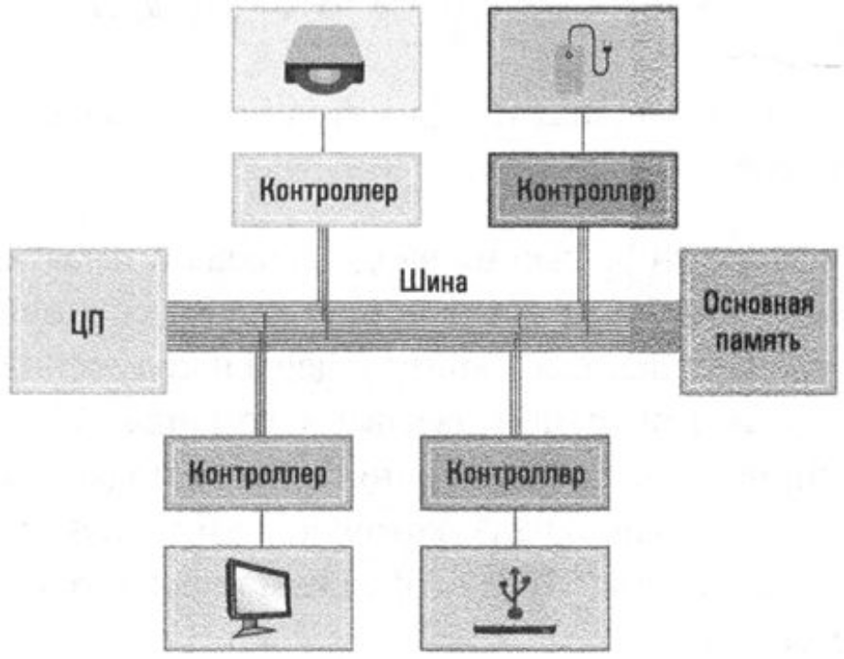
Рис. 4.13. Подключение контроллеров к шине компьютера
При таком подходе ЦП получает возможность взаимодействовать с подключенными к шине контроллерами точно таким же образом, как с основной памятью.
Для отправки комбинации битов контроллеру эта комбинация сначала
помещается в один из регистров общего назначения процессора, а затем ЦП
выполняет команду, подобную команде STORE, которая позволяет "записать"
эту комбинацию в контроллер.
Аналогичным образом для получения комбинации битов от контроллера следует воспользоваться командой, подобной команде LOAD.

Slide 37
4.5.2. Прямой доступ к памяти
Поскольку контроллер подключен непосредственно к шине компьютера, он
мог бы самостоятельно осуществлять взаимодействие с основной памятью на
протяжении тех наносекунд, когда шина не используется ЦП.
Подобный тип доступа контроллера к основной памяти называется
прямым доступом к памяти (Direct Memory Access - DМА) и является важным
средством повышения производительности компьютера.
Например, чтобы считать с диска данные из определенного сектора, ЦП может отсылать его контроллеру представленные в виде битовых комбинаций запросы, требующие отыскать этот сектор, прочитать из него данные и поместить их в указанный блок ячеек основной памяти.
Пока контроллер будет выполнять затребованную операцию считывания и записывать полученные данные в основную память с использованием механизма DМА, ЦП может продолжать обработку других заданий.
А это означает, что в одно и то же время будут выполняться два разных
действия: ЦП будет выполнять программу, а контроллер будет обеспечивать
передачу данных между дисковым устройством и основной памятью компьютера.

Slide 38
Однако механизм DMA оказывает и определенный отрицательный эффект,
поскольку при этом увеличивается количество взаимодействий, осуществляемых
через шину компьютера.
Битовые комбинации должны перемещаться между ЦП и основной памятью,
между ЦП и каждым из контроллеров, а также между каждым из контроллеров и
основной памятью компьютера.
Координация всей этой деятельности, осуществляемой через шину
компьютера, является важнейшей задачей конструирования.
Даже в самых лучших проектных решениях центральная шина может
превратиться в источник помех в работе компьютера,
возникающих из-за того, что ЦП и контроллеры соревнуются между
собой за доступ к шине.
Это затруднение известно как узкое место архитектуры фон Неймана,
поскольку является следствием базовой архитектуры компьютеров,
в которой ЦП извлекает свои инструкции из памяти по центральной шине.

Slide 39
4.5.3. Подтверждение установления связи
Передача данных между двумя компонентами компьютера редко бывает
односторонним действием.
Возникающий между такими компонентами диалог часто предусматривает использование слова состояния устройства, т.е. определенной битовой комбинации, которая генерируется периферийным устройством и отсылается его контроллеру.
Биты в слове состояния отражают текущее состояние устройства.
Например, если устройство - принтер, то единичное значение младшего бита слова состояния может указывать на то, что в принтере закончилась бумага, тогда как следующий бит в этом слове будет определять, готов ли принтер к приему очередной порции информации.
Еще какой-нибудь бит в слове состояния в единичном состоянии может
сигнализировать о том, что в принтере замялась бумага.
В зависимости от выбранной системы контроллер либо сам реагирует на подобную информацию о состоянии устройства, либо передает ее на обработку в ЦП.
В любом случае использование слова состояния обеспечивает механизм, посредством которого поддерживается взаимодействие компьютера с периферийным устройством.

Slide 40
4.5.4. Основные типы соединений
Существуют два основных типа соединений между устройствами компьютера:
параллельный и последовательный.
При параллельной передаче несколько битов передаются
одновременно, каждый по отдельной "линии связи".
Такой способ позволяет повысить скорость передачи данных, однако требует
относительно сложных соединений. В качестве примера таких соединений можно
привести внутреннюю шину компьютера.
В противоположность этому при последовательной передаче в каждый момент
по соединению передается только один бит данных. В результате соединение
получается более простым в сравнении с параллельным и это является
основной причиной его популярности.
Примерами последовательных систем передачи данных являются
стандарты USB и FireWire, обеспечивающие надежную
и достаточно высокоскоростную передачу данных на небольшие расстояния.
Для организации последовательной передачи данных на большие расстояния
чаще всего выбирают стандарт Ethemet с использованием
проводных или беспроводных соединений.

Slide 41
Для обеспечения связи между компьютерами на большие расстояния долгое
время использовались преимущественно традиционные телефонные линии,
использующие принцип последовательной передачи данных.
Передача цифровых данных через подобные линии связи осуществляется
посредством преобразования исходных битовых комбинаций в звуковые сигналы с
помощью специальных устройств, называемых
модемами (сокращение от модулятор-де.модулятор).
Далее полученные звуковые сигналы последовательно, один за другим,
отсылаются по телефонным линиям, после чего на приемной стороне вновь
преобразуются другим модемом в битовые комбинации.

Slide 42
Для организации более быстрой связи на дальние расстояния по
Традиционным телефонным линиям был предложен метод, получивший название
DSL(Digital Subscriber Line- цифровая абонентская линия), в котором
использовался тот факт, что существующие телефонные линии в
действительности способны работать с более широким диапазоном частот,
чем тот, который используется при традиционном голосовом общении.
Далее телефонные компании очень быстро обновили свои системы и перешли
на использование оптоволоконных линий, обеспечивающих гораздо более
эффективную реализацию цифровых линий связи в сравнении с обычными
телефонными линиями.
Появились кабельные модемы, с помощью которых осуществляются
модуляция и демодуляция последовательностей битов для их передачи по
кабельным телевизионным сетям.

Slide 43
4.5.5. Скорость передачи данных
Скорость, с которой биты передаются от одного вычислительного компонента
к другому, измеряется в битах в секунду (бит/с). Широкое распространение
также получили такие единицы измерения, как Кбит/с (килобит в секунду, равный
1000 бит/с), Мбит/с (мегабит в секунду, равный миллиону бит/с) и Гбит/с
(гигабит в секунду, равный миллиарду бит/с).
Необходимо обратить внимание на использование для измерений в этом
случае именно битов, а не байтов, т.е. 1 Кбайт в секунду в действительности
эквивалентен 8 Кбит/с.
В каждом случае максимальная скорость передачи данных зависит от типа
используемой линии связи и выбранной технологии.
Для коротких расстояний чаще всего используются стандарты USB,
обеспечивающие скорость передачи данных на уровне многих гигабитов в
секунду, чего вполне достаточно для большинства приложений мультимедиа.

Slide 44
Использование кодирования или перемешивания данных одновременно
нескольких логических информационных каналов по одному телефонному
каналу связи и методов сжатия данных позволяют достичь скорости передачи
до 57,6 Кбит/с.
Этого слишком мало для современных потребностей
мультимедиа - и интернет-приложений, например для передачи потокового видео
высокого разрешения с таких сайтов, как YouTube или Megogo.
Именно по этой причине, сначала DSL, а затем кабельные и спутниковые линии
связи, обеспечивающие скорость передачи на уровне многих мегабитов в секунду,
пришли на смену традиционным акустическим телефонным линиям.

Slide 45
4.6. Другие типы архитектуры компьютеров
Конвейерная обработка
Скорость прохождения электронных импульсов по проводам не превышает
скорости света.
Поскольку скорость света составляет около 30 см/нс (одна
миллиардная часть секунды), потребуется не менее двух наносекунд,
чтобы блок управления центрального процессора выбрал команду из
ячейки памяти, которая находится от него на расстоянии около 30 см.
Запрос на считывание должен поступить в схемы основной памяти, для
чего потребуется не менее одной наносекунды.
После этого выбранная команда должна быть доставлена
в блок управления, что также потребует не менее одной наносекунды.
Следовательно, чтобы выбрать и выполнить команду, машине потребуется
несколько наносекунд, а это означает, что увеличение скорости выполнения
команд прямо связано с проблемой его миниатюризации.

Slide 46
Увеличение скорости выполнения программы - это не единственный
способ повысить производительность компьютеров.
Более точно, целью в этом случае является повышение их пропускной способности.
Этот термин означает общее количество работы, которое машина способна выполнить за определенный период времени.
Повысить пропускную способность компьютера без увеличения скорости
выполнения команд, используя подход, называемый конвейерной обработкой, - прием, когда выполнение этапов машинного цикла может перекрываться во времени.
Например, во время этапа выполнения одной из команд для следующей
команды уже может выполняться этап выборки, а это означает, что
выполнение более одной команды одновременно осуществляется по
принципу конвейера, т.е. каждая из них будет находиться на разной стадии выполнения.
В результате общая пропускная способность компьютера увеличится, причем
без повышения скорости выборки и выполнения каждой отдельной команды.

Slide 47
Многопроцессорные машины
Использование конвейерного режима можно рассматривать как первый шаг
в направлении реализации параллельной обработки, предусматривающей
одновременное выполнение сразу нескольких действий.
Однако параллельная обработка требует использования нескольких устройств обработки данных, что приводит к необходимости создания многопроцессорных или многоядерных машин.
По этому принципу разработано подавляющее большинство современных
компьютеров.
SISD (single instruction stream, single-data stream - один поток команд и один
поток данных).
MIMD (multiple instruction stream, multiple-data stream - множество потоков
команд с множеством потоков данных).
Эта архитектура предусматривает подключение к одним и тем же
ячейкам основной памяти нескольких устройств обработки данных, каждое из
которых напоминает обычный центральный процессор однопроцессорной машины.
В такой конфигурации процессоры могут работать независимо, координируя
свои действия посредством обмена сообщениями через общие ячейки памяти.

Slide 48
SIMD (single instruction stream, multiple-data stream - один поток команд и множество потоков данных).
Машины этого типа лучше всего подходят для выполнения таких приложений, в которых один и тот же алгоритм обработки применяется к отдельным наборам схожих элементов, составляющих один большой блок данных.
Еще один подход к реализации параллельной обработки заключается
в конструировании больших машин как некоего конгломерата из машин меньшего размера, каждая из которых имеет собственную память и центральный процессор.
В подобной архитектуре каждая малая машина связана со своими
соседями; в результате задача, поставленная перед всей системой, может быть разделена на элементарные задания, распределяемые между отдельными машинами.

